Slide 1
SISTEM KEAMANAN PINTU GERBANG DAN GARASI RUMAH MENGGUNAKAN RFID SENSOR RFID RC522, SENSOR ULTRASONIK HC-SR04 DAN APLIKASI BLYNK
Sistem Komputer
Nama : Hernando Alexander
NPM : 20121555
Kelas : 3KB04
Pembimbing : Ita Rusmala Dewi, SKom., MT

Slide 2
Latar Belakang Masalah
Dengan meningkatnya kasus pencurian kendaraan, keamanan rumah menjadi krusial.
Sistem berbasis IoT menggunakan NodeMCU V3 ESP8266, modul RFID RC522, dan sensor ultrasonik HC-SR04 untuk menciptakan sistem keamanan garasi yang lebih aman dan efisien.
Sistem ini memungkinkan kontrol akses dan deteksi real-time, memberikan perlindungan optimal terhadap pencurian dan intrusi.

Slide 3
Tujuan
Tujuan dari Penulisan Ilmiah ini ada beberapa, yaitu:
Untuk mempermudah kendaraan ketika keluar ataupun masuk
Meningkatkan keamanan kendaraan dari tindak kejahatan

Slide 4
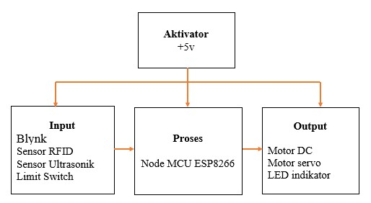
Blok Diagram

Slide 5
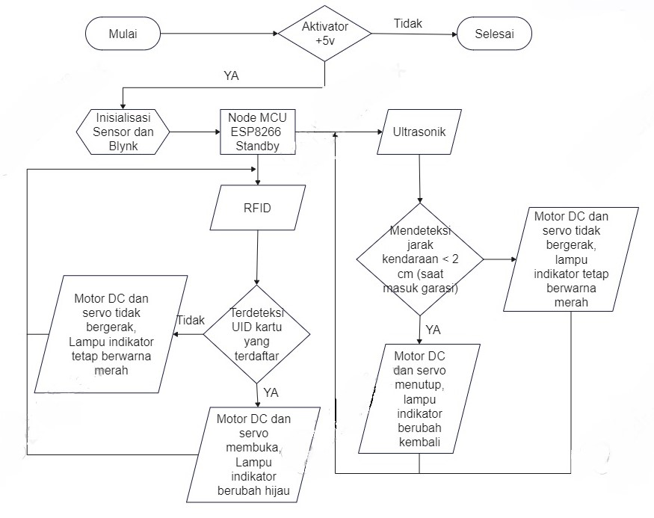
Flowchart

Slide 6
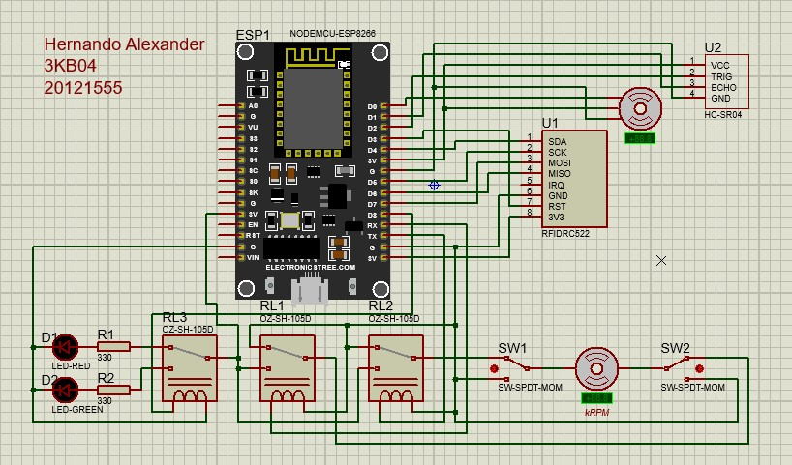
Gambar Rangkaian

Slide 7
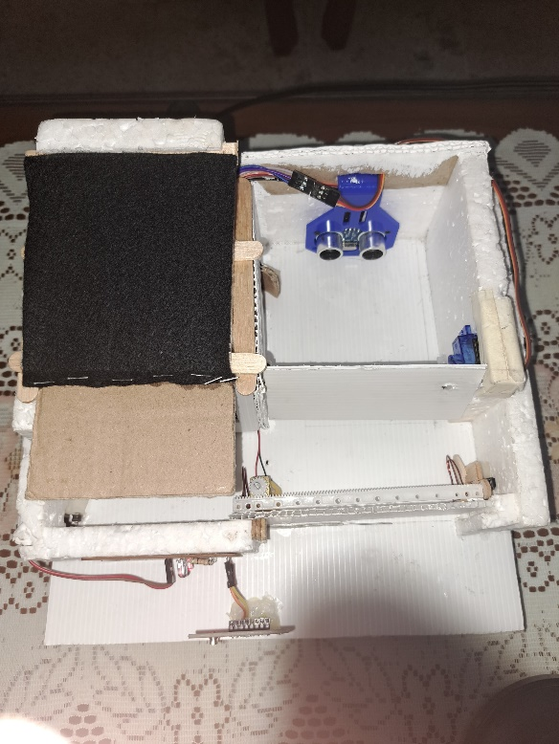
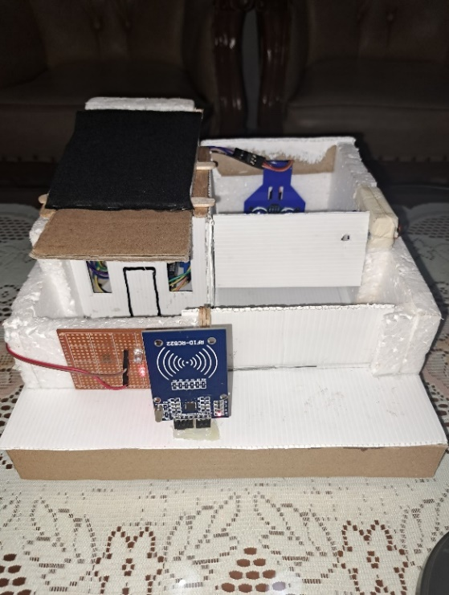
Gambar Alat

Slide 8
Hasil Uji Coba
RFID | Lampu Indikator | Motor Servo | Motor DC | Ultrasonik
RFID mendeteksi UID kartu yang sesuai/terdaftar | Lampu berubah dari merah ke hijau sesuai perintah program | Bergerak untuk membuka pintu garasi | Bergerak untuk membuka gerbang rumah | Mendeteksi jarak kendaraan sesuai dengan perintah program dan memberi perintah untuk menutup kembali
RFID mendeteksi UID kartu yang tidak sesuai/terdaftar | Lampu tidah berubah (tetap berwarna merah) | Tidak bergerak | Tidak bergerak | Ultrasonik tetap mendeteksi, tetapi hasil dari pendeteksian tidak dipakai
Bila program sudah berjalan melalui Blynk atau RFID dan terjadi input lagi, maka tidak akan mengulang dari awal | Tetap sesuai program | Tetap sesuai program | Tetap sesuai program | Ultrasonik tetap mendeteksi, sesuai dengan kerjanya

Slide 9
Hasil Uji Coba
ultrasonik | Motor DC
Membaca jarak kendaraan < 2 cm (ketika kendaraan ada didalam garasi) | Motor DC bergerak untuk menutup gerbang rumah
Membaca jarak kendaraan > 17 cm (ketika kendaraan keluar dari garasi/rumah) | Motor DC bergerak untuk menutup gerbang rumah
Blynk | Lampu indikator | Motor servo | Motor DC
Memberi inputan (masukan) dengan tombol tipe push | Lampu indikator berubah dari merah menjadi hijau | Motor servo bergerak 90° untuk membuka pintu garasi | Motor DC bergerak untuk membuka gerbang rumah

Slide 10
Simpulan dan Saran
Simpulan :
Penelitian ini bertujuan untuk menemukan solusi untuk meningkatkan keamanan dan efisiensi akses keluar-masuk kendaraan di rumah. Penelitian ini akan menggunakan teknologi NodeMCU V3 ESP8266, yang terintegrasi dengan sensor ultrasonik HC-SR04 dan RFID RC522 berbasis IoT untuk menjawab pertanyaan sebelumnya tentang keamanan dan akses

Slide 11
Simpulan dan Saran
Saran :
Sebaiknya dilakukan evaluasi, pengujian, secara kalibrasi berkala terhadap kinerja sistem untuk memastikan semua komponen bekerja sesuai dengan yang diharapkan. Ini penting untuk mengidentifikasi dan memperbaiki potensi kelemahan dalam sistem maupun komponen yang mungkin timbul seiring waktu.

Slide 12


